Slide 1

Undirstöður hagfræði, 3. útgáfa
17. kafli FJÁRMÁLAMARKAÐIR
Myndasýning í PowerPoint

Slide 2
YFIRLIT 17. KAFLA
17.1: Hvernig fyrirtæki afla fjármagns
17.2: Hvernig heimili leggja til fjármagn
17.3: Hvernig má byggja upp eignir

Slide 3
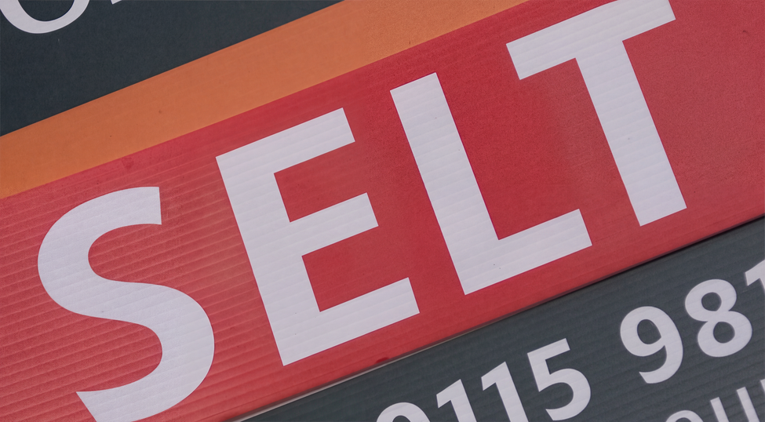
Uppbygging eigin fjár í húsnæði
Margir kjósa að kaupa sér húsnæði fremur en að leigja. Í þessum kafla er kannað hvaða áhrif alþjóðlega fjármálakreppan hefur haft á húsnæðiseign.
(Mynd: breytt útgáfa af „red sold sign“ eftir Diana Parkhouse/Flickr Creative Commons, CC BY 2.0)

Slide 4
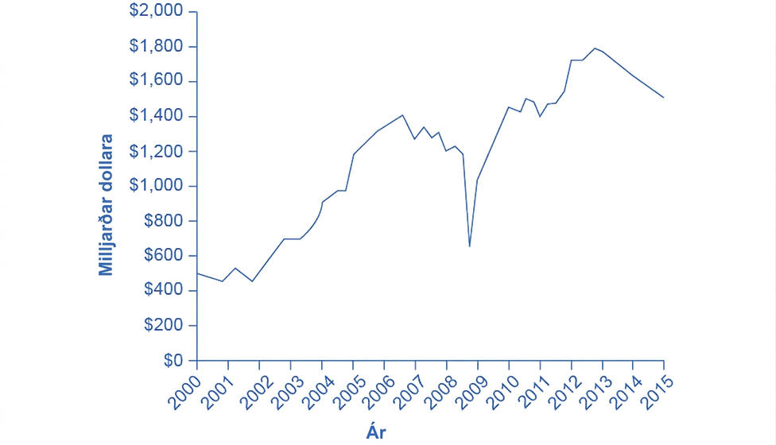
Hagnaður fyrirtækja eftir skatta (leiðréttur fyrir birgðabreytingum og afskriftum fastafjármuna)
Fyrir árið 2008 jókst hagnaður fyrirtækja eftir skatta yfirleitt milli ára.
Hagnaður dróst verulega saman árið 2008 og fram á árið 2009.
Síðan þá hefur hagnaður almennt aukist milli ára, þó með meiri sveiflum og óreglulegri hætti. (Heimild: Federal Reserve Economic Data (FRED) https://research.stlouisfed.org/fred2/series/CPATAX)

Slide 5
17.1 Hvernig fyrirtæki afla fjármagns
Fyrirtæki taka oft ákvarðanir um útgjöld í dag með væntingar um hagnað í framtíðinni.
Hjá mörgum smáfyrirtækjum kemur stofnféð frá eiganda fyrirtækisins.
Áhættufjárfestingarfélög – fyrirtæki sem fjárfesta í nýjum og enn fremur litlum fyrirtækjum sem eiga mikla vaxtarmöguleika.
  Þau leggja litlum sprotafyrirtækjum til fleira en fjármagn.
  Þau veita einnig ráðgjöf um mögulegar vörur, viðskiptavini og lykilstarfsfólk.
Hjá mörgum rótgrónum fyrirtækjum er endurfjárfesting eigin hagnaðar ein helsta uppspretta fjármagns.

Slide 6
Lántaka: bankar og skuldabréf
Þegar fyrirtæki hefur sýnt að það geti aflað umtalsverðra tekna eða hagnaðar getur það fengið lánsfé.
Fyrirtæki hafa tvær meginleiðir til lántöku:
  Bankalán
  Skuldabréf – fjármálasamningur þar sem lántaki skuldbindur sig til að endurgreiða lánsfjárhæðina ásamt vöxtum á tilteknu tímabili.

Slide 7
Tegundir skuldabréfa
Fyrirtækjaskuldabréf – skuldabréf sem fyrirtæki gefa út til að afla lánsfjár.
Skuldabréf sveitarfélags – skuldabréf sem borgir gefa út til að afla lánsfjár.
Skuldabréf fylkis – gefið út af bandarísku fylki sem vill afla lánsfjár.
Ríkisskuldabréf – gefið út af alríkisstjórn Bandaríkjanna fyrir milligöngu bandaríska fjármálaráðuneytisins.
Í skuldabréfi eru tilgreind lánsfjárhæð, vextir og endurgreiðslutími.
Skuldabréfaeigandi – sá sem á skuldabréf og fær greiddar vaxtagreiðslur.

Slide 8
Hlutabréf og opinber hlutafélög
Hlutafélag – fyrirtæki í eigu hluthafa sem bera takmarkaða ábyrgð á skuldum þess en eiga hlutdeild í hagnaði þess (og tapi).
  Getur verið einkafélag eða opinbert félag.
  Hlutabréf þess geta verið skráð á opinberum markaði en þurfa ekki að vera það.
Hluthafar – einstaklingar eða aðilar sem eiga einn eða fleiri hluti í fyrirtæki.
Hlutafé – eignarhlutur í tilteknu fyrirtæki.
Hlutafé fyrirtækisins skiptist í einstakar einingar sem nefnast hlutir.

Slide 9
Þegar fyrirtæki er í eigu hluthafa
Frumútboð hlutabréfa (IPO) – fyrsta sala fyrirtækis á hlutabréfum til utanaðkomandi fjárfesta.
Fjárfestar vænta ávöxtunar í formi:
  Arður – bein greiðsla til hluthafa fyrirtækis.
  Söluhagnaður – fjárhagslegur ávinningur sem fæst þegar eign, svo sem hlutabréf eða húsnæði, er keypt og síðar seld á hærra verði.

Slide 10
Tegundir fyrirtækja: einkafélög og almenningshlutafélög
Einkafélag – fyrirtæki sem er oft í eigu þeirra sem annast daglegan rekstur þess.
  Einyrkjafyrirtæki – fyrirtæki sem einstaklingur rekur en ekki hópur.
  Sameignarfélag – fyrirtæki sem hópur rekur en ekki einstaklingur.
  Einkafélag getur einnig verið hlutafélag, en án hlutabréfa sem boðin eru almenningi.
Almenningshlutafélag – fyrirtæki sem hefur selt almenningi hlutabréf sem fjárfestar geta síðan keypt og selt.
  Hluthafar eiga almenningshlutafélag.
Stjórnarhættir fyrirtækja – hugtak hagfræðinga yfir þær stofnanir og reglur sem eiga að hafa eftirlit með æðstu stjórnendum.

Slide 11
17.2 Hvernig heimili leggja til fjármagn
Sparnaðarleiðir sem heimilum standa til boða:
  Innstæður á bankareikningum
  Skuldabréf
  Hlutabréf
  Peningamarkaðssjóðir
  Hlutabréfa- og skuldabréfasjóðir
  Íbúðarhúsnæði og aðrar efnislegar eignir
Seljanleiki – hversu auðvelt er að skipta peningum eða fjáreignum fyrir vöru eða þjónustu.

Slide 12
Vænt ávöxtun, áhætta og raunávöxtun
Vænt ávöxtun – sú ávöxtun sem búist er við að verkefni eða fjárfesting skili fjárfesti í formi framtíðarvaxtagreiðslna, söluhagnaðar eða aukinnar arðsemi.
Áhætta – mælikvarði á óvissu um arðsemi verkefnisins.
  Vanskilahætta – hættan á að lántaki endurgreiði ekki skuldabréf eða lán.
  Vaxtaáhætta – hættan á að vextir sveiflist.
Raunávöxtun – heildarávöxtun fjárfestingar við lok tímabils, að meðtöldum söluhagnaði og greiddum vöxtum.

Slide 13
Bankareikningar
Fjármálamiðlari – stofnun sem tekur við fé frá sparifjáreigendum og veitir lántökum fjármagn.
Á fjármagnsmörkuðum er banki fjármálamiðlari.

Slide 14
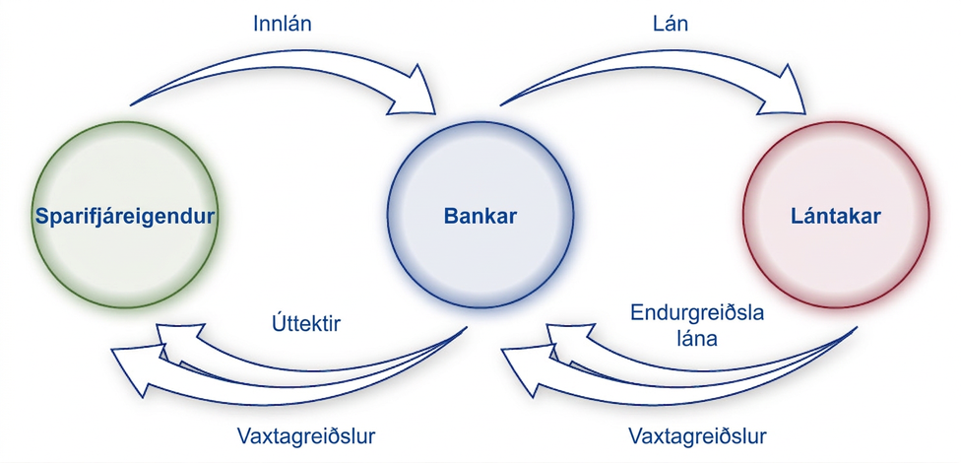
Bankar sem fjármálamiðlarar
Bankar eru fjármálamiðlarar vegna þess að þeir miðla milli sparifjáreigenda og lántaka.
Sparifjáreigendur leggja fé inn í banka, fá greidda vexti og taka fé út.
Lántakar fá lán hjá bönkum og endurgreiða þau með vöxtum.

Slide 15
Tegundir bankareikninga
Tékkareikningur – auðveldar viðskipti með greiðum aðgangi að fé, annaðhvort með ávísun eða debetkorti.
  Ber litla eða enga vexti
Debetkort – kort sem virkar líkt og kreditkort, en kaup eru skuldfærð samstundis af tékkareikningnum í stað þess að kreditkortafyrirtæki innheimti þau síðar.
Sparnaðarreikningur – ber vexti, en til að nálgast féð þarf yfirleitt að fara í banka eða hraðbanka eða taka það út rafrænt.
Innstæðubréf (CD) – sparnaðarleið þar sem fé er lagt inn í banka og bundið þar um tiltekinn tíma gegn hærri vöxtum.

Slide 16
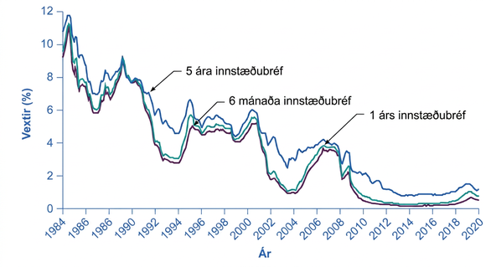
Vextir á sex mánaða, eins árs og fimm ára innstæðubréfum
Vextir á innstæðubréfum hafa sveiflast í tímans rás.
Háir vextir í upphafi níunda áratugarins endurspegla tiltölulega mikla verðbólgu í Bandaríkjunum á þeim tíma.
Vextir sveiflast með hagsveiflunni, yfirleitt hækka í þenslu og lækka í samdrætti.
Takið eftir mikilli lækkun vaxta á innstæðubréfum frá árinu 2008, þegar alþjóðlega fjármálakreppan hófst.

Slide 17
Samantekt um banka
Kostir bankareikninga fyrir fjárfesta:
  auðvelt að nálgast eigið fé,
  fé á bankareikningum er mjög öruggt.
Bandaríska innstæðutryggingastofnunin (FDIC) tryggir sparifé allt að $250,000.
Bankainnstæður fela í sér litla áhættu og lága ávöxtun en mikinn seljanleika.

Slide 18
Skuldabréf
Bandarísk ríkisskuldabréf – bandaríska ríkið er afar traustur lántaki og getur því greitt tiltölulega lága vexti.
Hávaxtaskuldabréf eða ruslbréf – skuldabréf sem bera háa vexti til að vega upp á móti tiltölulega mikilli vanskilahættu.

Slide 19
Helstu þættir skuldabréfs
A skuldabréf er í grunninn skuldaviðurkenning sem fjárfestir fær í skiptum fyrir fjármagn (peninga).
  Nafnverð – fjárhæðin sem útgefandi skuldabréfsins eða lántakinn skuldbindur sig til að greiða fjárfestinum.
  Nafnvextir – vextirnir sem greiddir eru af skuldabréfi.
    Þeir eru yfirleitt greiddir hálfsárslega en greiðslutíðnin getur verið önnur.
Gjalddagi – dagurinn þegar lántakinn endurgreiðir nafnverðið og innir síðustu vaxtagreiðsluna af hendi.

Slide 20
Helstu þættir skuldabréfs (framhald)
Með hliðsjón af nafnverði, vöxtum og gjalddaga skuldabréfsins ásamt markaðsvöxtum getur kaupandi reiknað út núvirði skuldabréfsins, það er hæsta verðið sem kaupandinn væri tilbúinn að greiða fyrir það. Núvirðið getur verið jafnt nafnverðinu en þarf ekki að vera það.
  Núvirði – verð skuldabréfs á tilteknum tíma.
Ávöxtunarkrafa skuldabréfs – sú ávöxtun sem búist er við af skuldabréfi við kaup.
Í hnotskurn fela skuldabréf í sér litla til miðlungs ávöxtun, litla til miðlungs áhættu og miðlungs seljanleika.

Slide 21
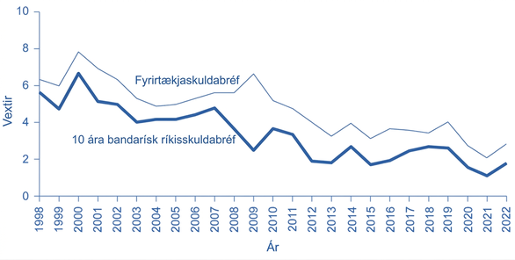
Vextir fyrirtækjaskuldabréfa og tíu ára bandarískra ríkisskuldabréfa
Vextir fyrirtækjaskuldabréfa og bandarískra ríkisbréfa (til tíu ára) hækka og lækka yfirleitt saman eftir aðstæðum lántaka og lánveitenda á lánamörkuðum.
Fyrirtækjaskuldabréf bera alltaf hærri vexti til að vega upp á móti meiri vanskilahættu en fylgir lánveitingum til bandaríska ríkisins.

Slide 22
Hlutabréf
Ávöxtun af fjárfestingu í hlutabréfi getur verið með tvennum hætti:
  Arðgreiðslur frá fyrirtækinu
  Söluhagnaður sem fæst þegar hlutabréfið er selt á hærra verði en kaupverðið.
Heildarþróun hlutabréfamarkaðarins má mæla með ýmsum hætti.
Mælikvarðarnir byggjast á meðaltali hlutabréfaverðs mismunandi hópa fyrirtækja.
Dæmi:
  Dow Jones Industrial Average
  Standard & Poor’s 500
  Wilshire 5000

Slide 23
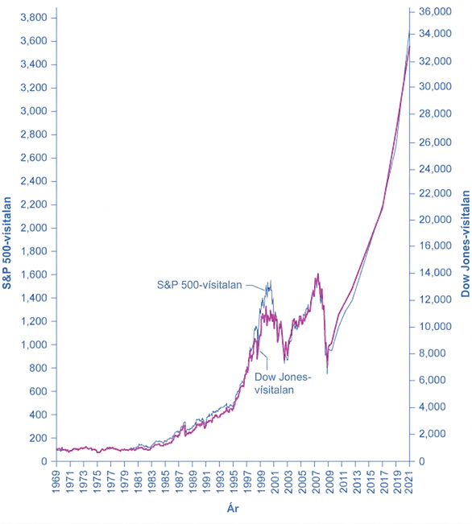
Dow Jones-vísitalan og Standard & Poor’s 500-vísitalan
1965–2021
Hlutabréfaverð hækkaði gríðarlega frá níunda áratugnum til um 2000.
Frá 2000 til 2013 sveiflaðist hlutabréfaverð upp og niður en var að lokum svipað og í upphafi tímabilsins.
Frá 2009 hafa báðar vísitölurnar að mestu hækkað.

Slide 24
Hlutabréf í hnotskurn
Fjárfesting í hlutabréfum skilar mikilli ávöxtun til langs tíma, en áhættan er mikil, einkum til skamms tíma, og seljanleiki er mikill.

Slide 25
Verðbréfasjóðir
Áhættudreifing – að kaupa hlutabréf eða skuldabréf í fjölbreyttum hópi fyrirtækja til að draga úr áhættu.
  Getur vegið upp á móti miklum hækkunum og lækkunum á verðmæti.
Verðbréfasjóðir – sjóðir sem kaupa fjölbreytt hlutabréf eða skuldabréf frá ólíkum fyrirtækjum.
Vísitölusjóður – verðbréfasjóður sem leitast við að fylgja heildarþróun markaðar.
Verðbréfasjóðir skila mikilli ávöxtun til lengri tíma en áhættan er mikil og seljanleikinn mikill, að því gefnu að auðvelt sé að eiga viðskipti með verðbréfasjóðinn eða hlutabréfavísitölusjóðinn.
  Áhætta og ávöxtun einstaks verðbréfasjóðs verða minni en hjá einstöku hlutabréfi.

Slide 26
Íbúðarhúsnæði og aðrar efnislegar eignir
Eigið fé – sú fjárhæð sem eigandinn ætti eftir þegar húsið hefði verið selt og eftirstöðvar bankalána vegna kaupanna greiddar upp.
Fjárfesting í húsnæði er eðlisólík fjárfestingu á bankareikningum, í hlutabréfum og skuldabréfum því húsnæði veitir bæði fjárhagslega og ófjárhagslega ávöxtun.
  Hluti af ávöxtun fjárfestingarinnar felst í notkun „húsnæðisþjónustunnar“ – því að hafa heimili.
  Möguleiki er á söluhagnaði ef húsið er síðar selt á hærra verði en kaupverðið var.

Slide 27
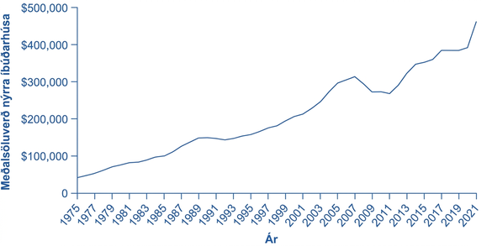
Miðgildi söluverðs nýrra einbýlishúsa,
1990–2015
Miðgildisverð er það verð sem helmingur söluverðs er yfir og helmingur undir.
Miðgildi söluverðs nýs einbýlishúss var $122,900 árið 1990.
Árið 2015 var miðgildi söluverðs $294,000.
Þetta miðgildi á landsvísu dylur mikinn staðbundinn mun, svo sem hvar húsnæðisverð er hærra eða lægra og hvernig það hefur hækkað eða lækkað á tilteknum tímabilum. (Heimild: U.S. Census)

Slide 28
Aðrar efnislegar eignir
Fjárfestar geta einnig lagt fé í aðrar efnislegar eignir á borð við gull, silfur og aðra góðmálma eða hversdagslegri hrávörur á borð við sykur, kakó, kaffi, appelsínusafa, olíu og jarðgas.
  Ávöxtun þessara fjárfestinga byggist á von sparifjáreigandans um að kaupa ódýrt, selja dýrt og hagnast á sölunni.
„Safngripir“ á borð við málverk, eðalvín, skartgripi, fornmuni eða hafnaboltaspjöld.
  Ávöxtunin felst bæði í notagildi eignanna og möguleika á hærra söluverði síðar.
Fjárfesting í efnislegum eignum: ávöxtun er í meðallagi; áhætta er í meðallagi vegna húsnæðis en mikil við kaup á gulli eða hafnaboltaspjöldum; seljanleiki er lítill því sala tekur oft töluverðan tíma og fyrirhöfn.

Slide 29
17.3 Hvernig má byggja upp eignir
Grundvallarvandinn við að spá fyrir um hvaða hlutabréf muni hækka mest er að enginn getur spáð fyrir um framtíðarfréttir sem breyta væntingum um hagnað.
Þar sem hlutabréfaverð breytist í kjölfar ófyrirsjáanlegra frétta hefur það tilhneigingu til að fylgja því sem stærðfræðingar kalla „slembigöngu með leitni“.
  „Slembigangan“ merkir að á hverjum degi eru jafnar líkur á að hlutabréfaverð hækki og lækki.
  „Með leitni“ merkir að til lengri tíma eru hækkanirnar yfirleitt meiri en lækkanirnar og hlutabréfaverð hækkar því smám saman.
Flestir fjárfestar ná ekki að sjá betur fyrir en markaðurinn.
Að reyna að velja hlutabréf sem eiga eftir að hækka mikið er áhættusöm og ólíkleg leið til að verða ríkur.

Slide 30
Hin hæga og leiðinlega leið til auðs
Margir Bandaríkjamenn geta byggt upp verulegan auð á ævinni ef þeir taka tvær lykilákvarðanir:
  Afla sér frekari menntunar og þjálfunar
    Það er ekki aðeins þroskandi heldur skilar sér einnig fjárhagslega.
  Byrja að spara snemma á ævinni
    Gefa krafti vaxtavaxta tíma til að njóta sín.
Einfaldir vextir – vextir sem reiknast eingöngu af höfuðstólnum.
Vaxtavextir – vaxtaútreikningur af höfuðstól að viðbættum uppsöfnuðum vöxtum.

Slide 31
Notkunarleyfi
Þetta viðbótarefni frá OpenStax er © Rice University og gefið út samkvæmt alþjóðlega leyfinu CC BY-NC-SA 4.0. Heimilt er að afrita það eða breyta því eingöngu í óviðskiptalegum tilgangi, en geta verður OpenStax og Rice University og tilgreina allar breytingar. Sérhverja aðlögun verður að birta með sams konar leyfi.

